Slide 1

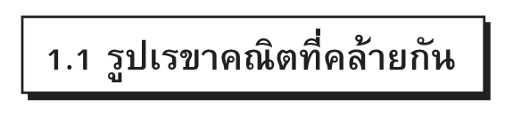
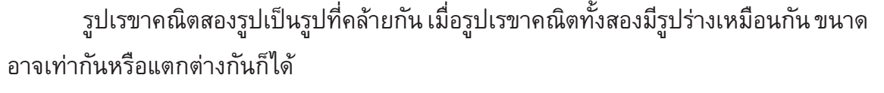
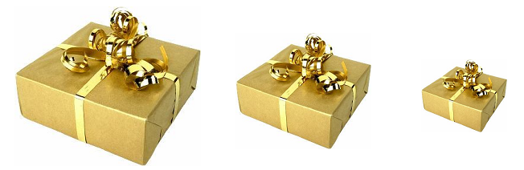
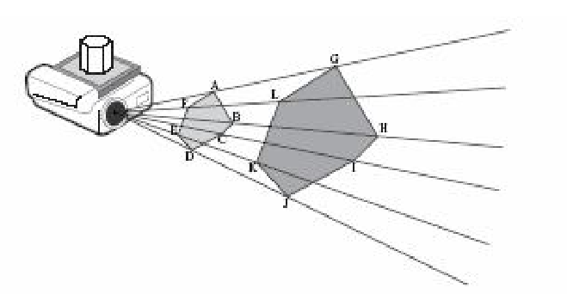

Slide 2

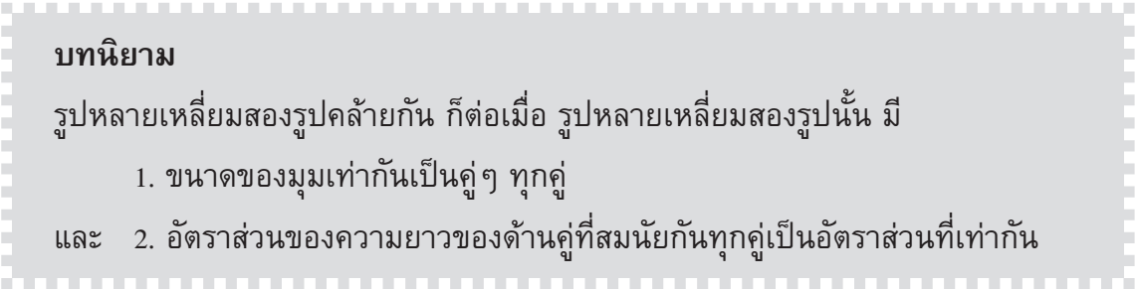
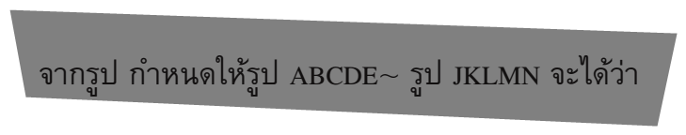
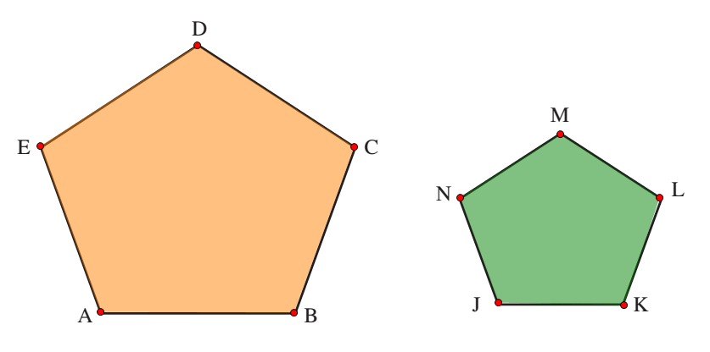



Slide 3




รูปหลายเหลี่ยมสองรูปที่คล้ายกันมีลักษณะอย่างไรข้อใด
.............1. มีความยาวของเส้นรอบรูป และมีพื้นที่เท่ากัน
.............2. มีรูปร่างเหมือนกัน และมีขนาดของมุมเท่ากันเป็นคู่ ๆ ทุกคู่
.............3. มีอัตราส่วนของความยาวของด้านคู่ที่สมนัยกันทุกคู่เป็น
อัตราส่วนที่เท่ากัน และมีความยาวเส้นรอบรูปเท่ากัน
.............4. มีขนาดของมุมเท่ากันเป็นคู่ ๆ ทุกคู่ และมีอัตราส่วนของ
ความยาวของด้านคู่ที่สมนัยกันทุกคู่เป็นอัตราส่วนที่เท่ากัน

Slide 4
.............5. รูปสามเหลี่ยมด้านเท่าทุกรูปคล้ายกัน
.............6. รูปสี่เหลี่ยมจัตุรัสสองรูปใด ๆ เป็นรูปที่คล้ายกัน
.............7. รูปหกเหลี่ยมด้านเท่าสองรูปใด ๆ เป็นรูปที่คล้ายกัน.............8. รูปสามเหลี่ยมหน้าจั่วที่มีขนาดมุมยอดเท่ากันสองรูปใด ๆ
เป็นรูปที่คล้ายกัน
.............9. รูปวงกลมสองรูป คล้ายกันเสมอ
...........10. รูปสี่เหลี่ยมจัตุรัสสองรูปคล้ายกันเสมอ
...........11. รูปสามเหลี่ยมด้านเท่าสองรูปคล้ายกันเสมอ
...........12. รูปสามเหลี่ยมหน้าจั่วสองรูปคล้ายกันเสมอ

Slide 5
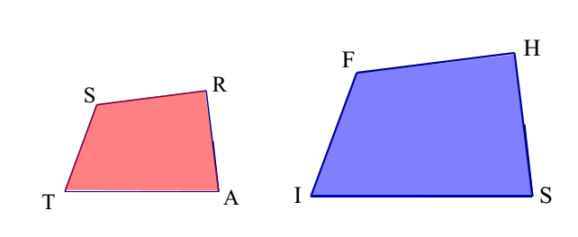
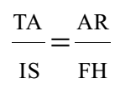
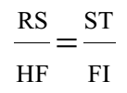


จากรูปกำหนดให้ ∎STAR ~ ∎FISH
ข้อใดต่อไปนี้กล่าวถูกต้อง
1.
2.
3.
4.

Slide 6
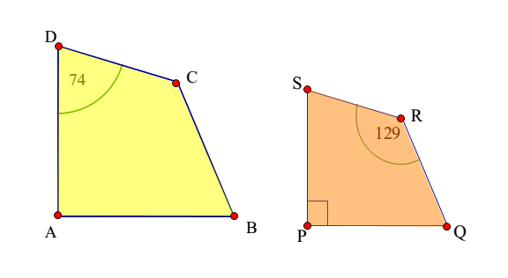
จากรูปกำหนดให้ ∎ABCD ~ ∎PQRS
จงหาขนาดของมุม B
ขนาดของมุม B คือ
= 360 – (74+129+90)
= 360 – (293)
= 67 องศา

Slide 7
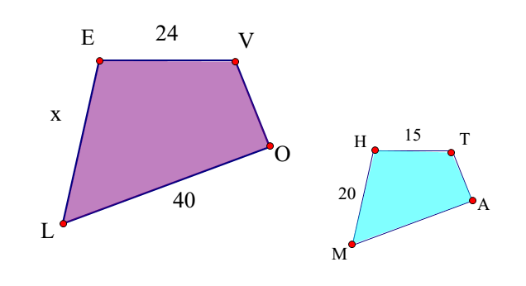
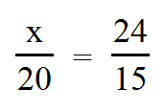
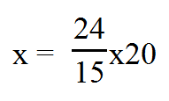

จากรูปกำหนดให้ ∎LOVE ~ ∎MATH จงหา x
ขนาดของ x คือ

Slide 8

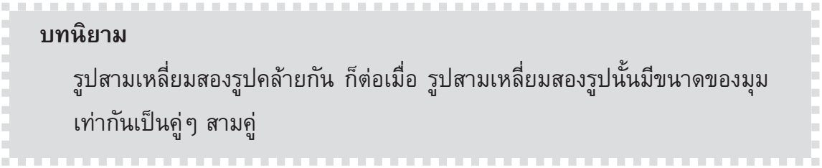
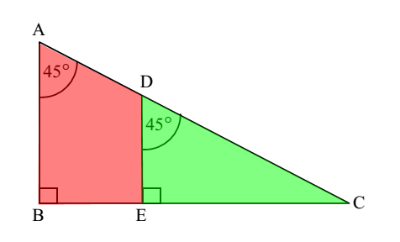




Slide 9

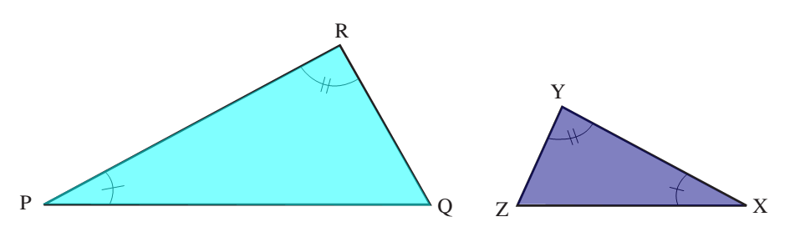


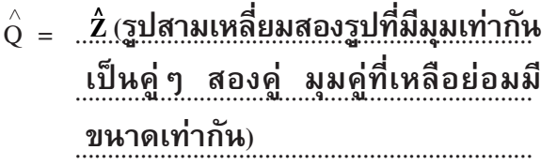

Slide 10
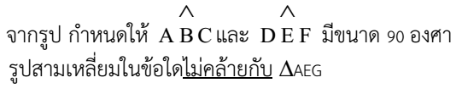
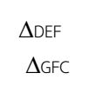
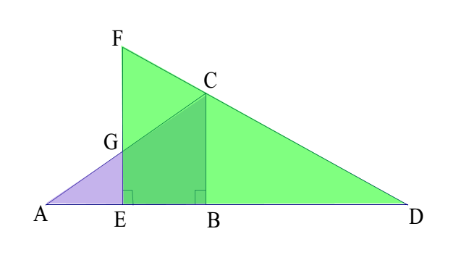

ก.
ข.
ค.
ง.

Slide 11
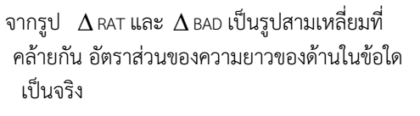
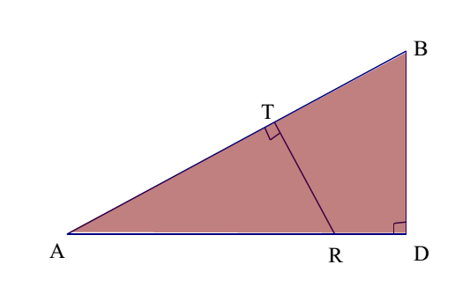
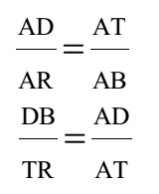
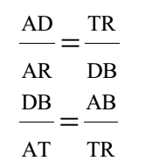
ก.
ข.
ค.
ง.

Slide 12

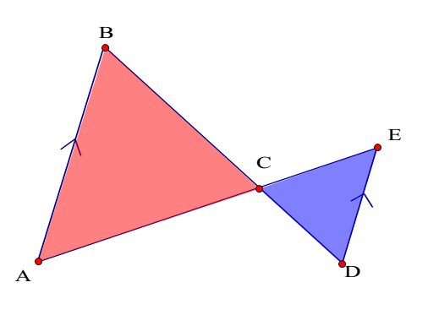
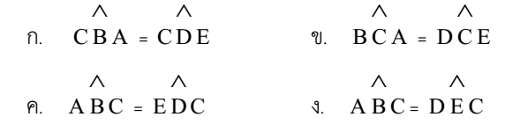

Slide 13

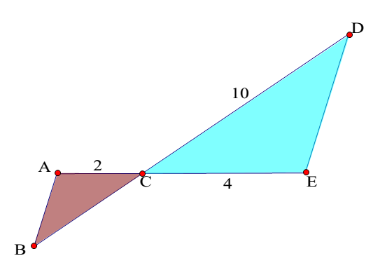
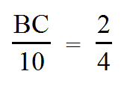
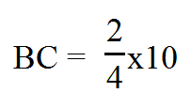

ขนาดของ BC คือ

Slide 14
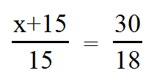
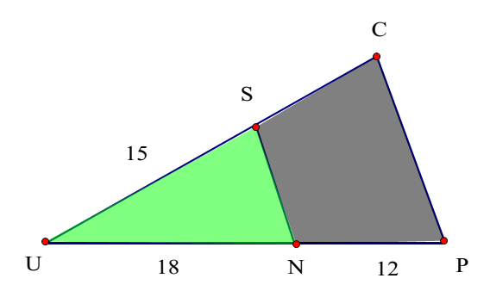
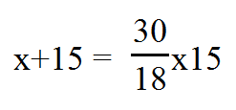



ให้ SC ยาว X หน่วย

Slide 15


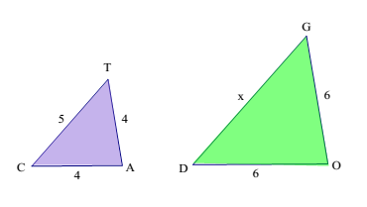




Slide 16

เราสามารถนำความรู้เกี่ยวกับรูปสามเหลี่ยมที่คล้ายกันไปใช้ใน
การแก้ปัญหาเกี่ยวกับระยะทางในชีวิตประจำวันได้

Slide 17
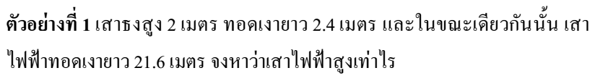


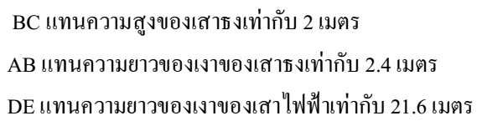
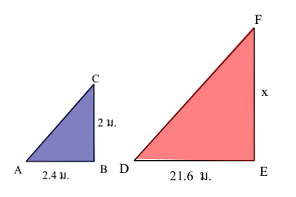





Slide 18
